Slide 2
Czym jest autyzm?
To zaburzenie neurorozwojowe, które powoduje, że osoby z autyzmem chociaż wyglądają zupełnie zwyczajnie, jak Ty i Twoi koledzy, zachowują się inaczej. Może Ci się wydawać, że to zachowanie jest dziwaczne i niezrozumiale.
Autyzm jest niepełnosprawnością. Osoba z zaburzeniem ze spektrum autyzmu przez całe życie ma trudności, zwłaszcza w różnych sytuacjach społecznych, szczególnie w szkole. Zaburzenia autystyczne mają bardzo zróżnicowany charakter. Każda osoba z tym zaburzeniem jest inna i ma różne możliwości.
Łagodną postać autyzmu nazywamy Zespołem Aspergera.

Slide 3
Co to znaczy mieć autyzm?
Zachowanie

Slide 4
Co to znaczy mieć autyzm?
Zmysły

Slide 5
Co to znaczy mieć autyzm?
Zainteresowania

Slide 6
Co to znaczy mieć autyzm?
Mowa

Slide 7
Co to znaczy mieć autyzm?
Nowa sytuacja

Slide 8
Co to znaczy mieć autyzm?
Złość

Slide 9
Jaka jest skala?
0,6% populacji Unii Europejskiej dotkniętych jest autyzmem, co stanowi około 5 milionów osób
w Polsce osób z autyzmem jest co najmniej 30 000
autyzm diagnozowany jest 4-5 razy częściej u płci męskiej

Slide 10
Co jest ważne w kontakcie z osobą z autyzmem?

Slide 11
Filmy dla młodszych dzieci
Podróż Marii
animacja z polskim lektorem
Adres bezpośredni: https://youtu.be/pRRIQYxLXAY

Slide 12
Filmy dla młodszych dzieci
Akademia specjalistów
animacja z polskimi napisami
Adres bezpośredni: https://youtu.be/IVbkH6o-PfA

Slide 13
Filmy dla młodzieży
Tacy Jak Wy - Autyzm
film z polskimi napisami
Adres bezpośredni: https://youtu.be/vBxGaAj9ke4

Slide 14
Filmy dla młodzieży
Autyzm wprowadza zmysły w błąd
spot Fundacji SYNAPSIS
Adres bezpośredni: https://youtu.be/vzr5VjpHHW4

Slide 15
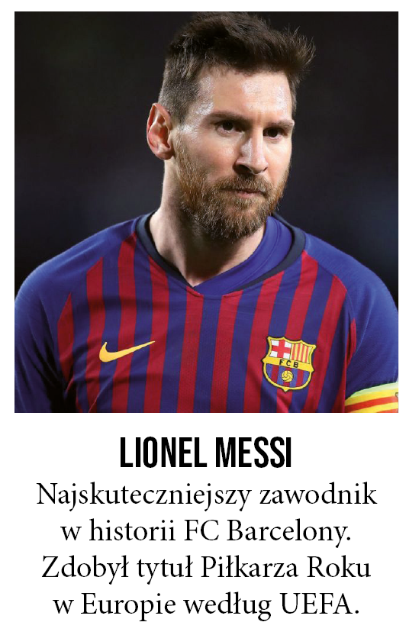
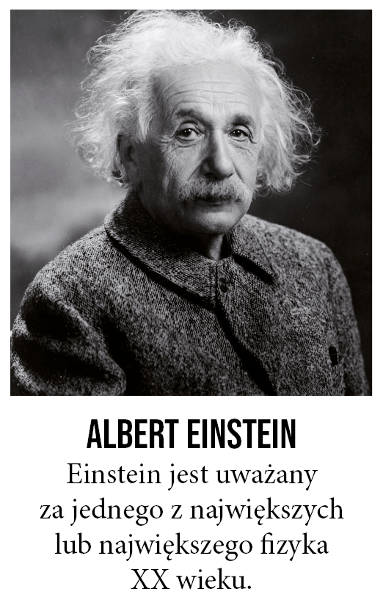
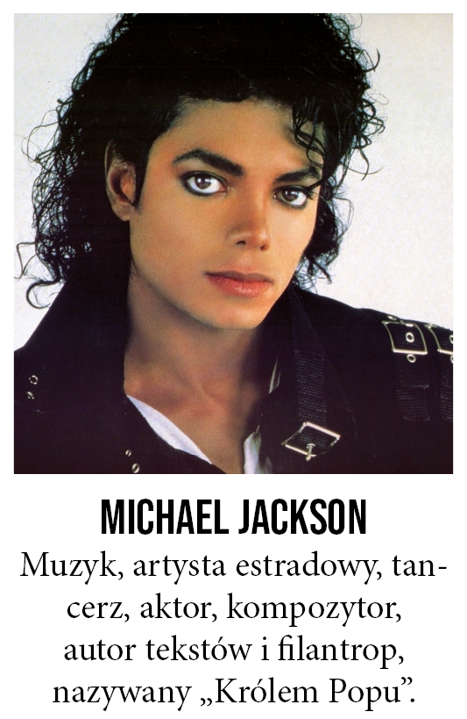
Sławne osoby z zaburzeniami ze spektrum autyzmu

